Slide 1
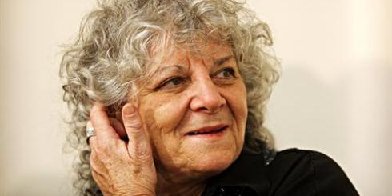
Ada yonath
Laura Sastre Lorenzo

Slide 2
Biografía

Slide 3
Biografía
- Nació en 1939 en Jerusalén, Israel.
- Familia de pocos recursos, padres sin estudios que se volcaron para darle una buena educación.
- Tras la muerte de su padre, ella tuvo que empezar a dar clases de matemáticas para poder costearse la matrícula de la escuela superior Tichon Hadash.
- Se inscribió en la Universidad, donde obtuvo la Licenciatura en Química y, posteriormente el Doctorado. Trabaja durante muchos años en su carrera científica, que le lleva a ganar numerosos premios, entre ellos el premio Nobel en Química.
- En una entrevista después de ganar el premio Nobel, realiza un llamamiento para “la liberación incondicional de todos los palestinos cautivos, pues perpetúa la motivación para dañar a Israel”.
- Más adelante ha dicho que “fue un error opinar sobre política, mi trabajo es investigar ribosomas” aunque agregó “la colaboración científica entre países puede ser una buena ayuda para conseguir la paz”.

Slide 4
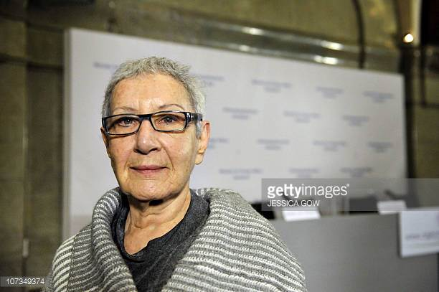
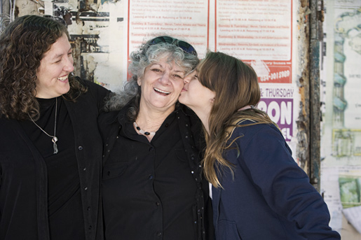
Biografía
- Tiene una hija, la Dra. Hagith Yonath, especialista en medicina interna en el Sheba Medical Center y una nieta.
- Es prima de la Dra. Ruchama Marton, activista Israelí, psicoterapeuta, fundadora de Médicos por los Derechos Humanos Israel.

Slide 5
Carrera
Estudios Universitarios
Trayectoria científica

Slide 6
Estudios universitarios
- Licenciada en Química por la Universidad Hebrea de Jerusalén (1962)
- Máster en Bioquímica (1964)
- Doctorado en Cristalografía de Rayos X (1968) en el Instituto Weizmann de Ciencias de Israel.
- Post-doctorado en la Universidad Carnegie Mellon en la ciudad de Pittsburgh, Pensylvannia.
- Post-doctorado en el Instituto Tecnológico de Massachusets (MIT), Cambridge (1970)
- Ingresa en el Departamento de Química del Instituto Weizmann y crea el único laboratorio de cristalografía proteica israelí, donde estudió e hizo investigaciones durante casi 10 años.

Slide 7
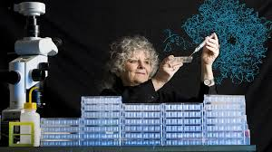
Trayectoria científica
- Dirigió las Unidades de Investigación Max Planck de Estructura Molecular Genética en Hamburgo, Alemania, mientras investigaba en el Instituto Weizmann (1986-2004).
- Dirige desde 1988 el Centro Helen & Milton Kimmelman de Estructura Biomolecular del Instituto Weizmann de Ciencias.
- Ha sido docente en varias Universidades de Israel, y trabajó en Estados Unidos, Francia y Alemania.

Slide 8
Investigación

Slide 9
Investigación
- Durante más de dos décadas Ada ha desentrañado la Estructura de los Ribosomas (moléculas que contienen la información del ADN), sus proteínas y el modo de acción de los antibióticos.
- Mientras estaba en el MIT, decidió investigar las estructuras grandes. Estudió la estructura de una Nucleasa globur proteína estafilococo.
- Más tarde, estudió el proceso de biosíntesis de la proteína, una cuestión importante con respecto a las células vivas.
- Su misión principal era determinar la estructura tridimensional del ribosoma.
- Su investigación básicamente pretende entender los componentes fundamentales de la vida y la acción de los antibióticos. A través de sus resultados, no sólo ayudó a desarrollar fármacos antibacterianos más eficientes sino también estableció nuevas defensas en la lucha contra las bacterias resistentes a los antibióticos.

Slide 10
Investigación
- Trabajó durante 20 años en el mecanismo de la cristalografía ribosomal, que subrayó la biosíntesis de la proteína.
- A mediados de 1980, desarrolló una serie de técnicas que se utilizan en los laboratorios de biología estructural de todo el mundo hasta la fecha. Ella introdujo una nueva técnica, la criobio-cristalografía, según la cual los cristales se exponen a muy bajas temperaturas a –185 ° C, para minimizar la desintegración de la estructura cristalina bajo el bombardeo de rayos x.
- Recibe en 2009 el premio Nobel por el estudio de los ribosomas y su aplicación terapeútica. Ella pretende continuar investigación con el fin de conocer en profundidad el funcionamiento del ribosoma y cómo los antibióticos pueden bloquear las funciones de los ribosomas bacterianos. A través de esta investigación pretende mejorar los medicamentos antibióticos mediante la resolución de la estructura y las funciones del ribosoma.

Slide 11
Reconocimientos
Reconocimientos
Premios

Slide 12
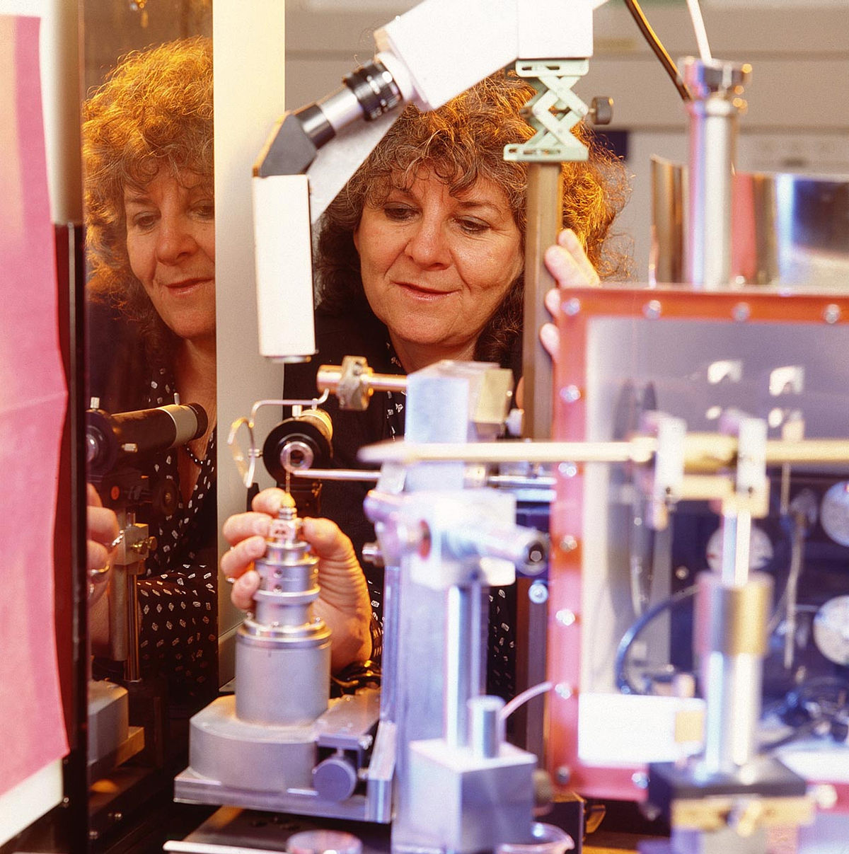
Reconocimientos
- Obtuvo doctorados honorarios en varias Universidades
- Es miembro de:
Academia Israelí de Ciencias y Humanidades
Academia Americana de las Artes y las Ciencias
Academia Europea de Ciencias y Artes
Academia Alemana Leopoldina de Ciencias ​
Organización Europea de Biología Molecular (EMBO)
Academia Coreana de Ciencias y Tecnología
Academia Internacional de Astronáutica (IAA)
Academia Americana de Microbiología
Pontificia Academia de las Ciencias
Real Sociedad de Química

Slide 13
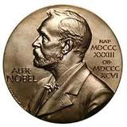
Premios
- Premio Israel (2002)
- Premio Massry, junto a Harry Noller (2004)
- Premio Louisa Gross Horwitz (2005)
- Premio Paul-Ehrlich y Ludwig-Darmstaedter, junto con Harry Noller (2007)
- Premio Wolf en Química, junto con George Feher (2006/2007) por descubrimientos estructurales de la maquinaria ribosómica de formación enlace peptídico y los luz procesos primarios en la fotosíntesis.
- Premio Albert Einstein World Award of Science (2008) por su contribución en el campo de la cristalografía ribosomal.
- Premio L'Oreal-UNESCO para mujeres en la ciencia (2008) por su trabajo pionero en reconocer cómo bacterias se vuelven resistentes a antibióticos.
- Premio Nobel de Química, junto a los bioquímicos Venkatraman Ramakrishnan y Thomas A. Steitz (2009). Cabe destacar que es la primera mujer Israelí en ganar dicho premio, la primera mujer del Medio Oriente para ganar un premio Nobel en Ciencias y la primera mujer en ganar el Premio Nobel de química de 45 años.

Slide 14
Bibliografía

Slide 15
Bibliografía
https://www.ecured.cu/Ada_Yonath
https://mujeryciencia.fundaciontelefonica.com/2009/11/18/ada-yonath-la-primera-israeli-con-un-premio-nobel/
https://edukavital.blogspot.com.es/2015/01/biografia-de-ada-yonath-vida-y-obras.html
https://mujeresquehacenlahistoria.blogspot.com.es/2010/06/siglo-xx-ada-e-yonath.html
https://es.m.wikipedia.org/wiki/Ada_Yonath
https://www.enlacejudio.com/2012/12/12/los-libros-eran-para-ada-yonath-lujo-se-podia-permitir/

Slide 16
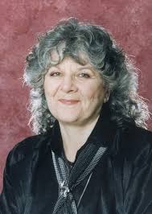
"Dedicarse a la ciencia, es sinónimo de placer, es intensa y con ella generas nuevos conocimientos, lo que permite a la humanidad progresar. El trabajo científico da satisfacción intelectual, y siento que, si hago lo que me gusta, puedo ser mejor persona"
Ada Yonath

